Slide 1


Presentación
Programa

Slide 2

Contenidos
  El ERC – EUROPEAN RESEARCH COUNCIL (Consejo Europeo de Investigación)
  EUROPA Y SU COMPLEMENTARIEDAD CON GALICIA : H2020/RIS3 GALICIA.
  PROGRAMA OPORTUNIUS
  PRIMEROS RESULTADOS CONSEGUIDOS
  CONCLUSIONES

Slide 3
Contenidos
  El ERC – EUROPEAN RESEARCH COUNCIL (Consejo Europeo de Investigación)
  H2020/RIS3 GALICIA
  PROGRAMA OPORTUNIUS
  PRIMEROS RESULTADOS CONSEGUIDOS
  CONCLUSIONES

Slide 4

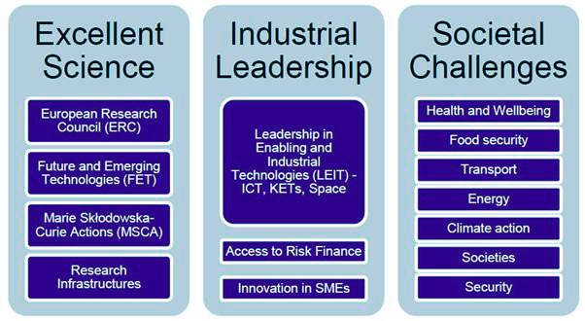
NUEVO PERÍODO 2014-2020
En Europa el Programa Marco que financia proyectos de investigación e innovación de diversas áreas temáticas !!
+77.000 MILLONES DE EUROS HASTA 2020
BUSCA LA EXCELENCIA

Slide 5
CIENCIA EXCELENTE EN HORIZON 2020
ERC – “Consejo Europeo de Investigación”
Ciencia Excelente | 24.441
ERC | 13.095
Tecnoloxías Futuras e Emerxentes (FET) | 2.696
Accións Marie-Sklodowska Curie | 6.162
Infraestruturas de Investigación | 2.488
Liderado Industrial | 17.016
Liderado en tecnoloxías industriais e de capacitación: TICs, Nanotecnoloxías, Materiais Avanzados, Fabricación e Transformación Avanzadas, Biotecnoloxía, Espazo | 13.557
Acceso ao financiamento de risco | 2.842
Innovación nas PEME | 616
Retos Sociais | 29.679
Saúde, cambio demográfico e benestar | 7.472
Seguridade alimentaria, agricultura sostible, investigación mariña e marítima e bioeconomía | 3.851
Enerxía segura, limpa e eficiente | 5.931
Transporte intelixente, ecolóxico e integrado | 6.339
Acción polo clima, eficiencia dos recursos e materias primas | 3.081
Sociedades innovadoras, inclusivas e reflexivas | 1.309
Sociedades seguras | 1.695
Ciencia por e coa Sociedade | 462
Ampliando a participación | 816
EIT | 2.711
JRC | 1.903
Investigación en la frontera del conocimiento realizada por equipos independentes
Objectivo: reforzar la excelencia, el dinamismo y la creatividad de la investigación europea.

Slide 6
ERC – EUROPEAN RESEARCH COUNCIL
ANTECEDENTES
2002: Se crea, bajo la presidencia dinamarquesa, un grupo de expertos para estudiar la viabilidad de un Consejo Europeo de Investigación
2003: el grupo de expertos, coordinado por Federico Mayor, emite un informe sobre como este Consejo podría coger forma
2005: la Comisión Europea propone la creación de un Consejo Europeo de Investigación (ERC) autónomo dentro do programa IDEAS del 7º Programa Marco
  Se escogen 22 científicos como “founding members”
  2006: aprobación por el Consello de Europa y dotación presupuestaria (7.500 millones de €)
2007: primera convocatoria programa IDEAS
Objectivo del programa IDEAS:
  Fortalecer la Excelencia, el dinamismo y la creatividad de la investigación europea
  Aumentar el atractivo de Europa para los mejores investigadores europeos y de terceros países
  Proporcionar una estrutura financiera competitiva a escala europea para la “investigación en la frontera del conocimiento” , realizada por equipos independientes
Mecanismo europeo de atracción de talento (complementariedad con Marie Curie)

Slide 7
ERC – EUROPEAN RESEARCH COUNCIL
CIENCIA EXCELENTE EN HORIZON 2020
Obxectivo: reforzar la excelencia,el dinamismo y la creatividad de la investigación europea .
Para hacer investigación de alto risco, en la “frontera del conecimiento”, rompedora “breakthroug” y totalmente novedosa pero que constituya la base para el futuro crecimiento y bienestar.
Excelencia como único criterio de evaluación
Enfoque bottom-up en cualquier campo de investigación
Para investigador@s de cualquier edad, etapa investigadora y nacionalidad
25 paneis de evaliación distribuidos en 3 dominios: 10 en ciencias físicas, 9 en ciencias de la vida y 6 en ciencias sociales y humanidades
Ubicados en una entidade europea (host institution)
Restricciones para sucesivas solicitudes si no se logra una alta valoración
Atractiva Financiacion [StG: 1,5 - 2,0M€, CoG 2M €- 2,75M€, AdG: 2,5 - 3,5M€]
Tasas de financiación : 100% + 25% costes indirectos
Flexibilidad en la gestión e ejecución

Slide 8




ESQUEMAS ERC GRANTS
Starting Grants
2-7 años despues de obtener el doutorado.
Hasta 2 M€ para 5 años
Consolidator Grants 7-12 anos despues de obtener el doutorado.
Hasta 2,75 M€ para 5 años
Advanced Grants logros significativos de investigación en los últimos 10 años.
Hasta 3,5 M€ para 5 años.
Proof-of-Concept: Puente entre la investigación y la etapa más temprana de la innovación comercial. Hasta 150.000 €.

Slide 9
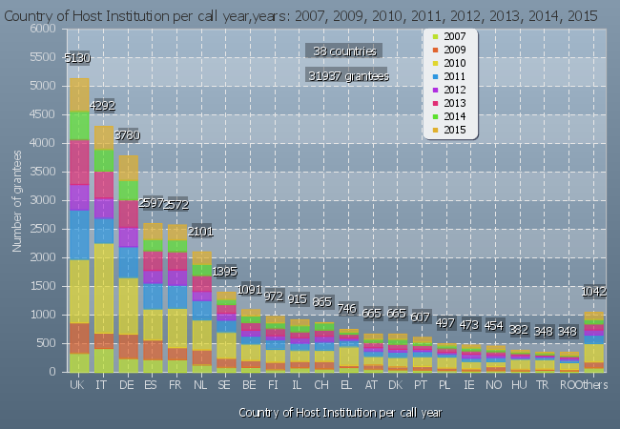
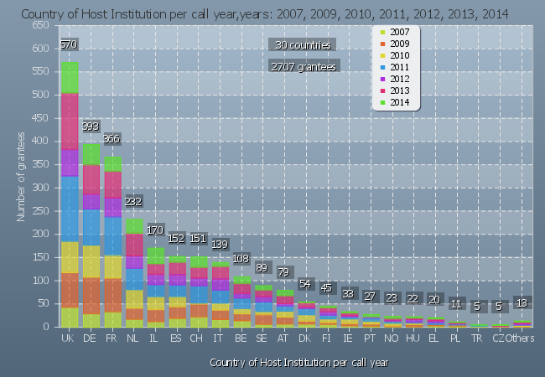
RESULTADOS ERC 2007-2014
PROYECTOS EVALUADOS POR PAIS
PROYECTOS FINANCIADOS POR PAÍS

Slide 10
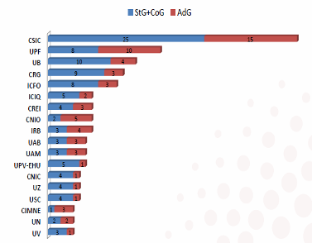
Retos de Galicia en el ámbito de los Proyectos ERC
En el período 2007-2014 España acogío un total de 152 investigadores ERC, siendo en Galicia un total de 10 investigadores (11 PROXECTOS)
Las 3 Universidades gallegas consiguieron proyectos ERC pero solamente la Universidade de Santiago aparece destacada en los rankings de las entidades españolas:
  USC: 6 proxectos ERC (5 STG +1 ADG)
  UVIGO: 3 proxectos ERC (2 STG+1 COG)
  UDC: 1 proxecto ERC (STG)
Con el Programa Oportunius, Galicia aspira a alcanzar una posicion mejor en España y en Europa, constituyendose como un destino máis atractivo para os investigadores ERC al ofrecer ventajas diferenciales con respecto a otras regiones.

Slide 11
Contenidos
  El ERC – EUROPEAN RESEARCH COUNCIL (Consejo Europeo de Investigación)
  H2020/RIS3 GALICIA: GALICIA Y SU COMPLEMENTARIEDAD CON EUROPA
  PROGRAMA OPORTUNIUS
  PRIMEROS RESULTADOS CONSEGUIDOS
  CONCLUSIONES

Slide 12

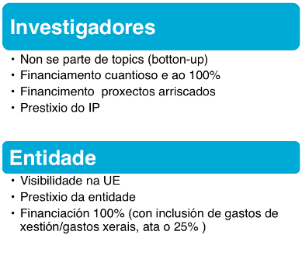
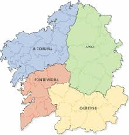
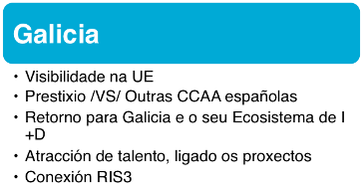
Oportunidades de Galicia en el ámbito de los Proyectos ERC
Unha oportunidade para generar tejido científico e investigador de excelencia en Galicia y maximizar la captación de fondos europeos

Slide 13





GALICIA Y SU COMPLEMENTARIEDAD CON EUROPA
ESTRATEGIAS DE ESPECIALIZACIÓN INTELIGENTE (RIS3)
FEDER 2014-2020
BUSQUEDA LA EXCELENCIA
CREACIÓN DE CAPACIDADES
Pilar EXCELLENT SCIENCE
Reforzar la excelencia, el dinamismo y la creatividad de la investigación europea
Instrumento para la Retención, Incorporación y Movilidad del Talento
SINERGIAS
CONSEJO EUROPEO DE
INVESTIGACIÓN (ERC)
PROGRAMA OPORTUNIUS
COMPLEMENTARIEDADES

Slide 14
Contenidos
  El ERC – EUROPEAN RESEARCH COUNCIL (Consejo Europeo de Investigación)
  H2020/RIS3 GALICIA: GALICIA Y SU COMPLEMENTARIEDAD CON EUROPA
  PROGRAMA OPORTUNIUS
  PRIMEROS RESULTADOS CONSEGUIDOS
  CONCLUSIONES

Slide 15
PROGRAMA ESPECÍFICO PARA LA GENERACIÓN, RETENCIÓN, RECUPERACIÓN y CAPTACIÓN de TALENTO CIENTÍFICO, E INNOVADOR de EXCELENCIA que atienda las prioridades marcadas en la RIS3 de Galicia y complementario a H2020 .
Programa
Dirigido a investigadores excelentes que quieran desarrollar su actividad en Galicia, con el objetivo final de generar tejido científico e investigador de excelencia.

Slide 16
¿Por qué OPORTUNIUS?
^{Es el momento de} APOSTAR por el talento gallego.
Este es el momento de GENERAR oportunidades para los gallegos.
El programa que abre nuevas oportunidades para el impulso del talento en Galicia
Una oportunidad para generar, retener, recuperar y captar TALENTO investigador de excelencia
Es la apuesta por la I+D+I en Galicia.

Slide 17

El Programa Oportunius engloba todas las acciones que giran entorno al talento. Promueve nuevas actuaciones que, junto con las ya existentes, refuerzan la apuesta indiscutible de la Xunta de Galicia favoreciendo el impulso de las capacidades en los organismos de investigación .
ACTUACIONES EN LOS ORGANISMOS DE INVESTIGACIÓN.
Oportunius apuesta por la creación de un ecosistema investigador de excelencia en los organismos de investigación de Galicia .

Slide 18
Para logralo, en Novembro de 2014 se pone en marcha un PROGRAMA ESPECÍFICO OPORTUNIUS EN LINEA Y COMPLEMENTARIO DE ERC .
Se orienta a la consecución de tres objectivos principales:
ATRACCIÓN DE EXCELENCIA, favoreciendo la captación,retención y recuperación de investigadores excelentes, siendo acreditado el nivel de excelencia a través de la posesión de un Grant del ERC.
APOIO LA EXCELENCIA, impulsando la actividad y desarrollo de aquellos investigadores con una trayectoria consolidada que superaran la Fase 1 en el proceso de evaluación para la Grant de ERC
FOMENTO DA EXCELENCIA, favoreciendo la participación en los programas del ERC de aquellos investigadores con un alto potencial y una carrera investigadora prometedora.
Una oportunidad para que ningún investigador gallego que demuestre el nivel de excelencia requerido tenga que abandonar Galicia buscando mejores oportunidades

Slide 19
DETALLE DEL PROGRAMA
ITINERARIO 1 : ATRACCIÓN DE EXCELENCIA
Un itinerario para cada tipo de investigador, con un mismo objetivo:
CIENCIA EXCELENTE EN GALICIA
Para los ganadores de un Grant ERC
ITINERARIO 2. APOYO A LA EXCELENCIA
Para los Finalistas de convocatorias ERC
ITINERARIO 3. FOMENTO DE LA EXCELENCIA
Para Investigadores con potencial a presentarse a ERC

Slide 20
Itinerario 1: Gañadores de un ERC
O programa pon a disposición dos investigadores un marco laboral estable, segundo o réxime determinado na Lei da Ciencia, a través dun contrato de Investigador Distinguido, para facilitar o correcto desenvolvemento da súa carreira investigadora.
Dúas alternativas de apoio:
a) Contratación por parte da GAIN do persoal investigador ou
b) Dotación de recursos en contía análoga ao custo do contrato, por parte da Consellería de Cultura, Eduación e Ordenación Universitaria, para apoiar a actividade investigadora dos beneficiarios de axudas do ERC que non se acolleron ao contrato Oportunius de GAIN
A través dun Convenio cos Centros de Acollida da Investigación (Host institution) articularase se o financiamento OPORTUNIUS irá adicado á dotación de recursos comentada .
A permanencia/retirada do programa está supeditada aos resultados derivados da actividade do investigador, a cal será avaliada a nivel europeo polo ERC en base a criterios de excelencia.
Aqueles investigadores que manteñan os niveis de calidade científica e excelencia investigadora terán asegurada a permanencia no programa

Slide 21



Itinerario 1: Presentación
AVALIACIÓN POSITIVA DO ERC
AVALIACIÓN POSITIVA DO ERC
ANO 0
ERC GRANT
2,5 ANOS
5 ANOS
AVALIACIÓN DA GAIN CADA 5 ANOS
CONTRATO GAIN
Os investigadores que manteñan os niveis de calidade científica e excelencia investigadora terán asegurada a permanencia no programa
AVALIACIÓN NEGATIVA DO ERC
AVALIACIÓN NEGATIVA DO ERC
RESCISIÓN DO CONTRATO
RESCISIÓN DO CONTRATO

Slide 22
Itinerario 1: Apoyo al proyecto ganador
El Programa Oportunius ofrece estabilidad y apoyo durante la vida de los proyectos a los investigadores ganadores de un ERC
Gañadores de proxectos ERC 2007-2014 :
Universidade de A Coruña
Dominio de Ciencias Fisicas e Enxeñería
Hector Gómez . Starting Grant. MuSIC
Universidade de Santiago de Compostela:
Dominio de Ciencias Físicas e Enxeñería:
Carlos Salgado. Starting Grant. HOTLHC
Francisco Rivadulla. Starting Grant. 2DTHERMS
José Luis Mascareñas. Advanced Grant. METBIOCAT
Diego Martínez . Starting Grant. BSMFLEET
Dominio de Ciencias da Vida
Miguel López. Starting Grant. OBERSTRESS
Rubén Nogueiras. Starting Grant. OBESITY 53
Universidade de Vigo :
Dominio de Ciencias da Vida
David Posada. Starting Grant e Consolidator Grant. PHYGENOM E PHYLOCANCER

Slide 23
Itinerario 2: Finalistas
Aqueles investigadores que obtiveran unha A como valoración aínda sen financiamento, así como aqueles que superaran a primeira fase de avaliación no ERC, serán considerados como miembros do programa OPORTUNIUS para facilitar o correcto desenvolvemento da súa carreira investigadora.
Dotación de recursos en contía análoga ao custo do contrato, para apoiar a actividade investigadora e facilitar unha representación do proxecto finalista.
A través dun Convenio cos Centros de Acollida da Investigación (Host institution) articularase cómo o financiamento OPORTUNIUS irá adicado á dotación de recursos para o proxecto finalista.
Tamén se lles dará apoio para a representación da proposta (formación e asesoramento).

Slide 24
Itinerarios 2-3 (Finalistas e Potenciais)
Destinatarios:
Investigadores finalistas de convocatorias ERC que quedaron ás portas de recibir a axuda nas convocatorias anteriores . (Avaliación A , e/ou pasar á Fase 2)
Investigadores con alto potencial para participar en convocatorias ERC, pero que non presentaron propostas a convocatorias anteriores .
Proceso:
Apertura do itinerario
(web de GAIN)
Contacto GAIN - investigadores
Servizo de apoio
Presentación oficial candidaturas
Formación Redacción Propostas ERC
Asesoramento personalizado
Revisión de propostas

Slide 25
Itinerarios 2-3: Presentación
Que:
O apoio / formación proposta é complementaria co apoio ofrecido pola Oficina Europea do MINECO e o SUG
2 momentos:
  Apoio á preparación de borrador para a revisión inicial da Oficina Europea do MINECO
  Apoio á revisión de borrador seguindo comentarios da Oficina Europea de cara á presentación
Como:
Revisión por avaliadores e gañadores de ERC anteriores e expertos en cada unha das temáticas abordadas
Apoio previo de cara a concorrer ás datas de corte do ERC
Datas de corte
do ERC:

Slide 26
Itinerario 2 e 3: Apoio na candidatura
Cuestionario onde se recolle:
A)Información básica sobre o CURRICULUM INVESTIGADOR :
Experiencia investigadora e Extensións. Tese. Grupo de investigación.
Publicacións significativas, libros, monografías
Patentes
Presentacións en congresos: nacionais/internacionais
Proxectos de investigación. Convocatorias competitivas
Teses (co) dirixidas
Premios e recoñecementos
Índice h
B) Información sobre a PROPOSTA
Esquema de financiamento. Dominio da proposta. Definición de Panel
Fundamento da idea: dimensión europea, interese xeral e posibilidades de dar lugar a un impacto amplo, máis alá do campo específico de investigación
Avance esperado máis alá do state of the art e Impacto nesa área de coñecemento e na vida europea.
Resultados concretos esperados
Proceso de asesoramento a candidaturas:
*a) Recollida de información a través do cuestionario.
b) Informe previo de avaliación e Recomendacións

Slide 27
Itinerario 2 e 3: Apoio na candidatura
Informe de avaliación:
A)VALORACIÓN DA IDEA :
VALORACIÓN DA IDEA COMO RUPTURISTA
ANALISE DO STATE OF THE ART
IMPACTO EN FUTURAS INVESTIGACIÓNS
DIMENSIÓN EUROPEA
B) VALORACIÓN DO PERFIL INVESTIGADOR
COMPARATIVA DOS DATOS APORTADOS COS DATOS DOS ERCs GAÑADORES EN CANTO A PUBLICACIÓNS, CITACIÓNS, LIDERADO INVESTIGADOR, INDEPENDENCIA
C) ENCAIXE NO PROGRAMA DE TRABALLO E CONVOCATORIA
D) RECOMENDACIÓN : PRESENTACIÓN EN SEGUINTE CONVOCATORIA/NON
Proceso de asesoramento a candidaturas:
*a) Recollida de información a través do cuestionario.
b) Informe previo de avaliación e Recomendacións

Slide 28
Contenidos
  El ERC – EUROPEAN RESEARCH COUNCIL (Consejo Europeo de Investigación)
  H2020/RIS3 GALICIA: GALICIA Y SU COMPLEMENTARIEDAD CON EUROPA
  PROGRAMA OPORTUNIUS
  PRIMEROS RESULTADOS CONSEGUIDOS
  CONCLUSIONES

Slide 29
RESULTADOS CONSEGUIDOS
Primeros Indicadores
Convocatoria 2014
Ganadores de ERC en convocatorias 2014: 1 StG Diego Martínez. Host Institution: USC
6 Finalistas que obtendrán financiación para presentar sus candidaturas el año próximo.
Convocatoria 2015
Ganadores de ERC en convocatorias 2015: 2 StG
Javier Montenegro. Host Institution: USC
Elena Ojea. Host Institution: UVigo
Convocatoria 2016*
*Todavía permanece abierta.
2 talleres de formación con 36 investigadores participantes.
14 informes emitidos sobre idoneidad de la candidatura.
2 Finalistas StG que obtendrán financiación para presentar sus candidaturas el año próximo.

Slide 30
Contenidos
  El ERC – EUROPEAN RESEARCH COUNCIL (Consejo Europeo de Investigación)
  H2020/RIS3 GALICIA: GALICIA Y SU COMPLEMENTARIEDAD CON EUROPA
  PROGRAMA OPORTUNIUS
  PRIMEROS RESULTADOS CONSEGUIDOS
  CONCLUSIONES

Slide 31
ITINERARIO 1. ATRACCIÓN DE EXCELENCIA
Para los ganadores de un ERC
CONTRATO INDEFINIDO por parte de la Xunta de Galicia, en condiciones competitivas al nivel de programas de otras CCAA
Apoyo económico al proyecto para aquellos que ya tengan contrato con su Host Institution.
El mantenimiento del nivel de calidad científica y excelencia investigadora asegura la permanencia en el programa, más allá del contrato ERC (Revisión cada 5 años)

Slide 32
ITINERARIO 2. APOYO A LA EXCELENCIA
Para los Finalistas de convocatorias ERC
Dinamización:
      Formación
      Asesoramiento
      Revisión de Candidaturas
Apoyo Económico para presentarse con mayores garantías en la siguiente convocatoria ERC.

Slide 33
ITINERARIO 3. FOMENTO DE LA EXCELENCIA
Para Investigadores con potencial a ERC
Dinamización:
      Formación
      Asesoramiento
      Revisión de Candidaturas
CAPTACIÓN DE TALENTO EXCELENTE
* (En preparación)

Slide 34
CONCLUSIONES
El programa pone a disposición de los investigadores excelentes un marco laboral estable, a través de acuerdos con las instituciones de investigación más representativas de Galicia.
Retroalimentación del programa a través del asesoramiento de los 9 Investigadores ERC que contribuyen a dinamizar y difundir el programa con su experiencia ganadora.
La elaboración de una página web específica para el Programa OPORTUNIUS donde se irán visualizando todos los avances en las sucesivas convocatorias .
Aquellos investigadores que mantengan los niveles de calidad científica y excelencia investigadora tendrán asegurada la permanencia en el programa

Slide 35
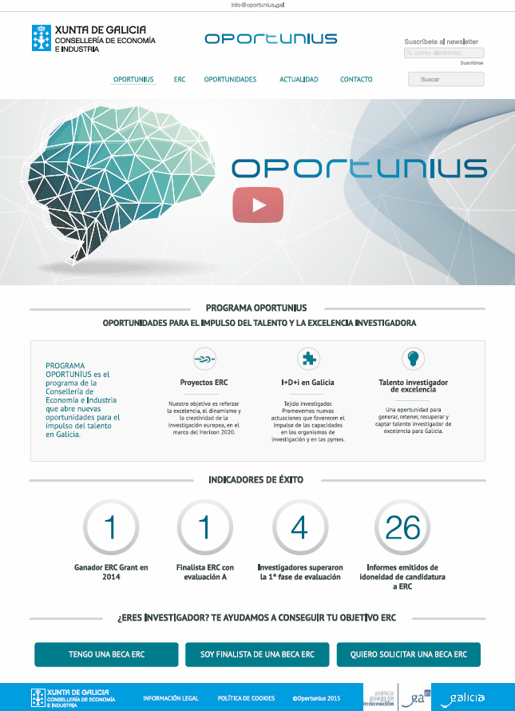
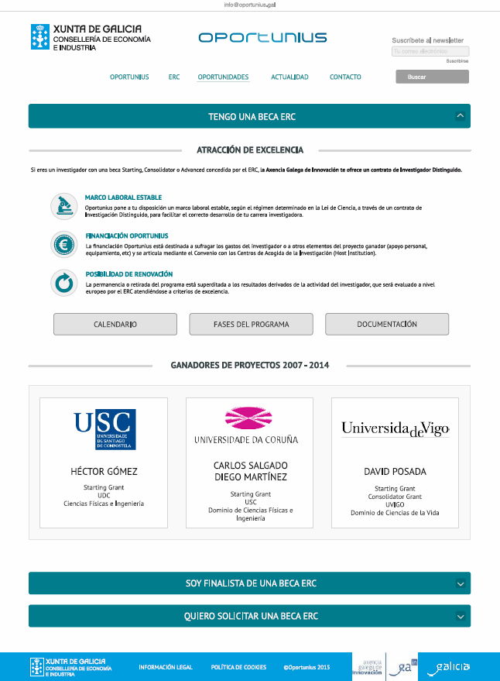
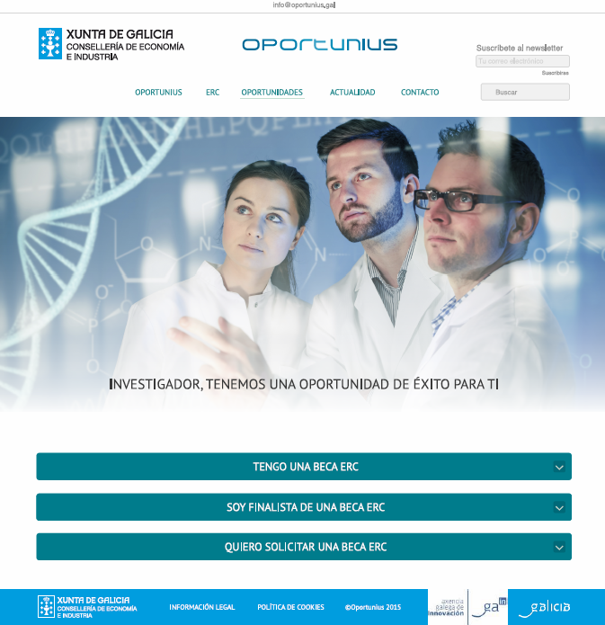
WEB en construcción

Slide 36

GRACIAS POR SU ATENCIÓN
Para máis información:
www.gain.xunta.es
informa.gain@xunta.es

Slide 37
Anexos :

Slide 38
STARTING GRANTS
Perfil do Investigador Principal (IP):
•Calquera lugar de traballo actual pero mobilidade cara a Europa (EU Estado membro o país asociado H2020)
•Cualquera idade e nacionalidade
•Entre 2 e 7 años de experiencia tras o doutorado
•Potencial para independencia e evidencia de madurez
•Historial de logros en investigación, adecuados ao seu campo de investigación e etapa da súa carreira
Compromiso:
•Mínimo 50% tempo de traballo do IP adicado ao proxecto ERC
•Mínimo 50% tempo de traballo do IP traballando nun Estado membro ou país asociado
CONSOLIDATOR GRANTS
Perfil do Investigador Principal (IP):
•Calquera lugar de traballo actual pero mobilidade cara a Europa (EU Estado membro o país asociado H2020)
•Cualquera idade e nacionalidade
•Entre 7 e 12 anos de experiencia tras o doutorado
•Independencia investigación e probas de madurez investigadora
•Historial de logros en investigación, adecuados ao seu campo de investigación e etapa da súa carreira
Compromiso:
Mínimo 40% tempo de traballo do IP adicado ao proxecto ERC
Mínimo 50% tempo de traballo do IP traballando nun Estado membro ou país asociado

Slide 39
ESQUEMAS ERC GRANTS
  ADVANCED GRANTS
Perfil do Investigador Principal IP: :
•Calquera lugar de traballo actual pero traballando ou trasladándose a traballar en Europa (EU Estado membro ou país asociado FP7)
•Calquera idade e nacionalidade
•Perfil de liderado forte (impacto, recoñecementos, etc)
•Excelente historial de logros nos últimos años (últimos 10)
Compromiso:
•Mínimo 30% tempo de traballo do IP adicado ao proxecto ERC
•Mínimo 50% tiempo de traballo do IP traballando nun Estado membro ou país asociado

